Slide 1
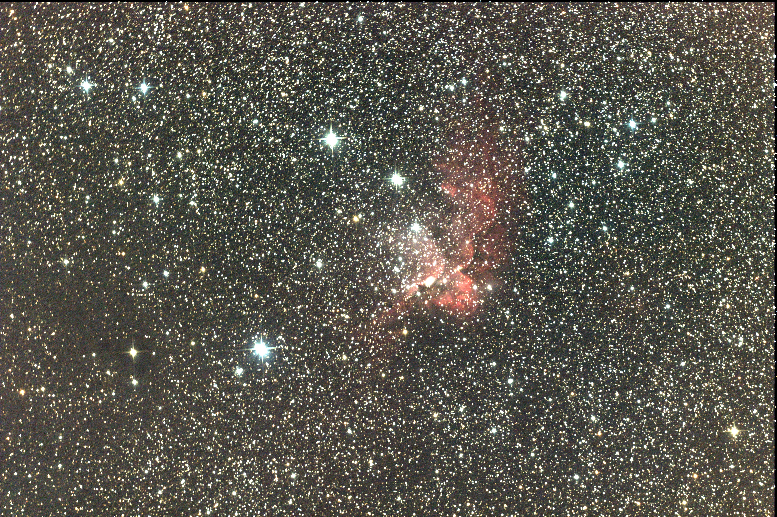
NGC 7380 Photo Olivier Gayrard

Slide 2



Nous sommes ainsi les frères des bêtes sauvages et les cousins des coquelicots des champs.
Trinh Xuan Thuan
_
_
_

